Slide 1
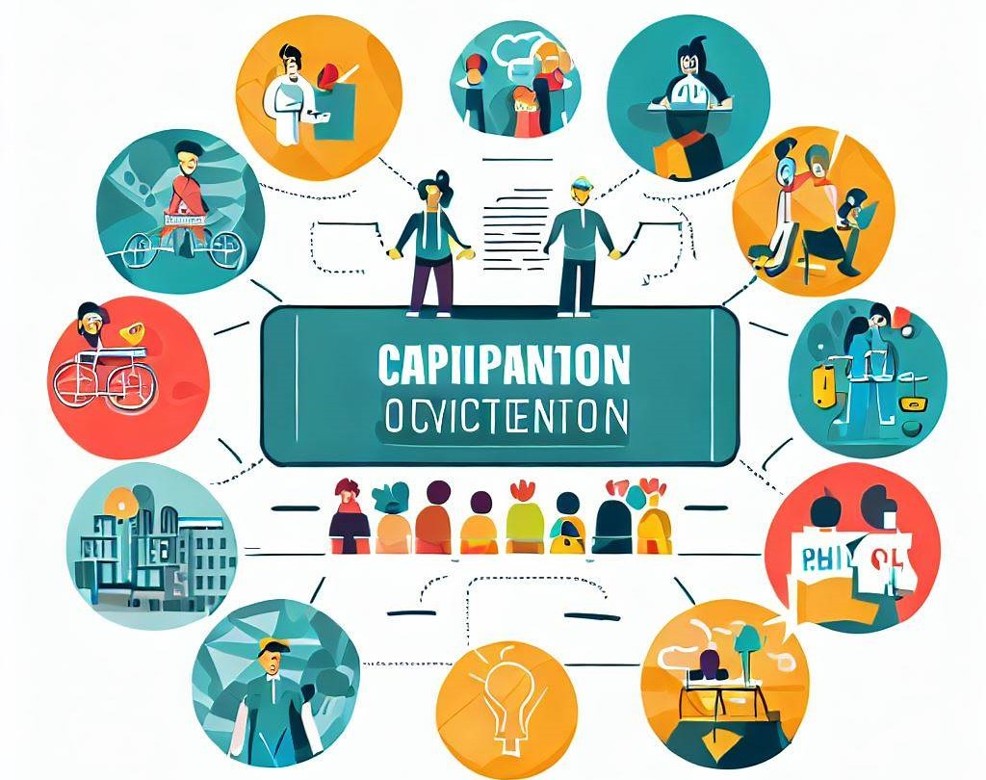
Informe de resultados construcción colectiva del Plan de Participación Ciudadana Minjusticia te escucha 2023

Slide 2
Contenido
Objetivo del informe………………………………………………………………………………………..... | 3
Fases de la acción de diálogo……………………………………………………………………………… | 4
Resultados y evidencias…………………………………………………………………………………….. | 6
Emisión de respuestas a ciudadanos……………………………………………………………………… | 45
Conclusiones y recomendaciones…………………………………………………………………………………………… | 47

Slide 3
Objetivo del informe
Dar a conocer
los resultados del
ejercicio de diálogo de consulta realizado con la ciudadanía y demás grupos de interés del Ministerio de Justicia y del Derecho, para la construcción colectiva del Plan de Participación Ciudadana – MinJusticia Te Escucha de la Vigencia 2023.

Slide 4
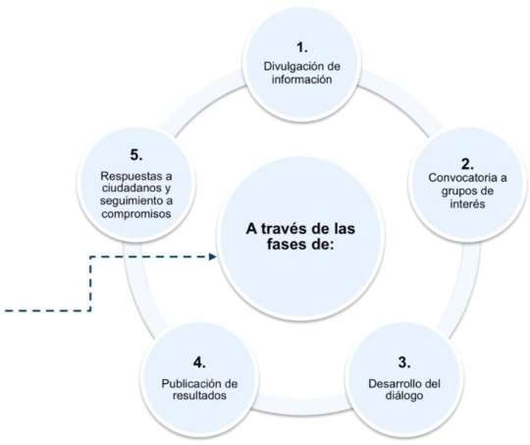
Fases de la acción de diálogo
¿Cómo se desarrollo la acción de diálogo?

Slide 5
Resultados y evidencias por fase
1. Divulgación de información
Fecha de inicio
Fecha de finalización
Canales de divulgación
14 de marzo de 2023
26 de abril de
2023
Sitio web institucional
Aulas Virtuales Minjusticia
Formulario Virtual

Slide 6
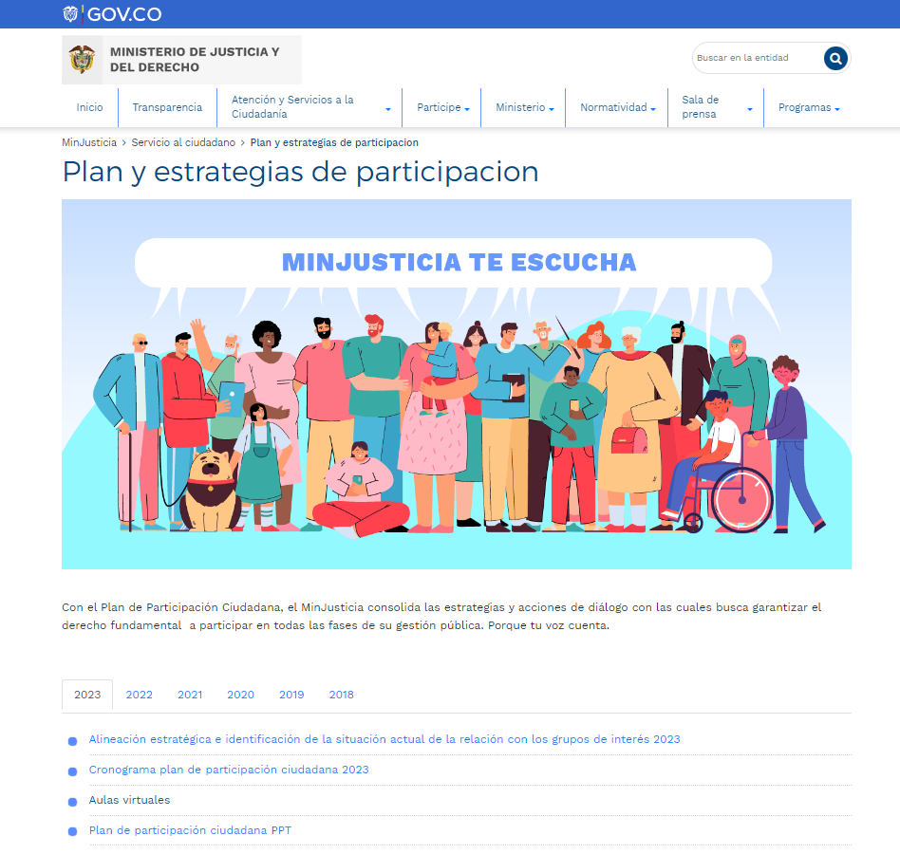
Resultados y evidencias
¡MinJusticiateescucha!
1. Divulgación de información
Sitio web institucional
https://www.minjusticia.gov.co/partic ipe/plan-y-estrategias-de- participaci%C3%B3n

Slide 7
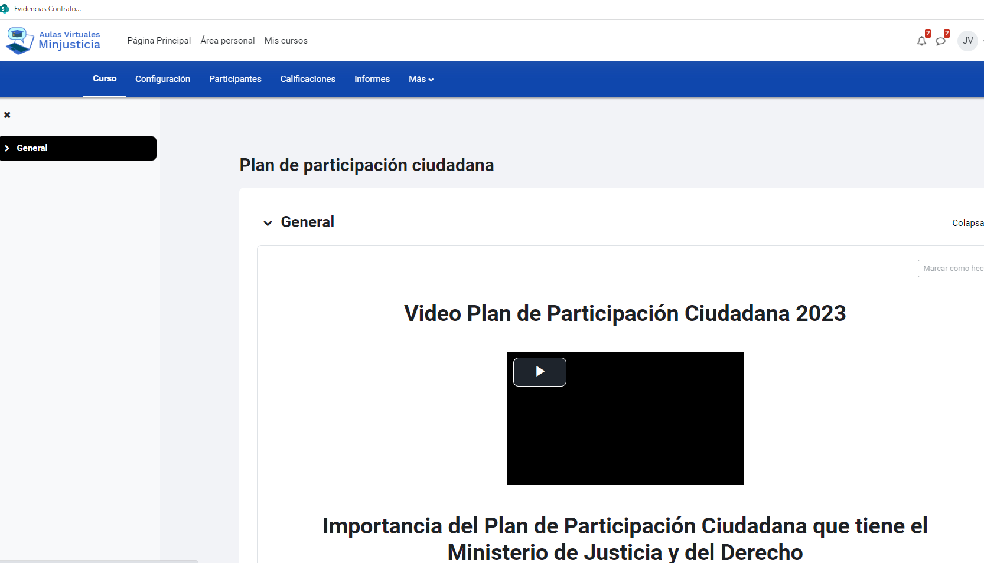
Resultados y evidencias
¡MinJusticiateescucha!
1. Divulgación de información
Aulas Virtuales Minjusticia
https://aulasvirtuales.minjusticia.gov.co/course/view.php?id=165

Slide 8
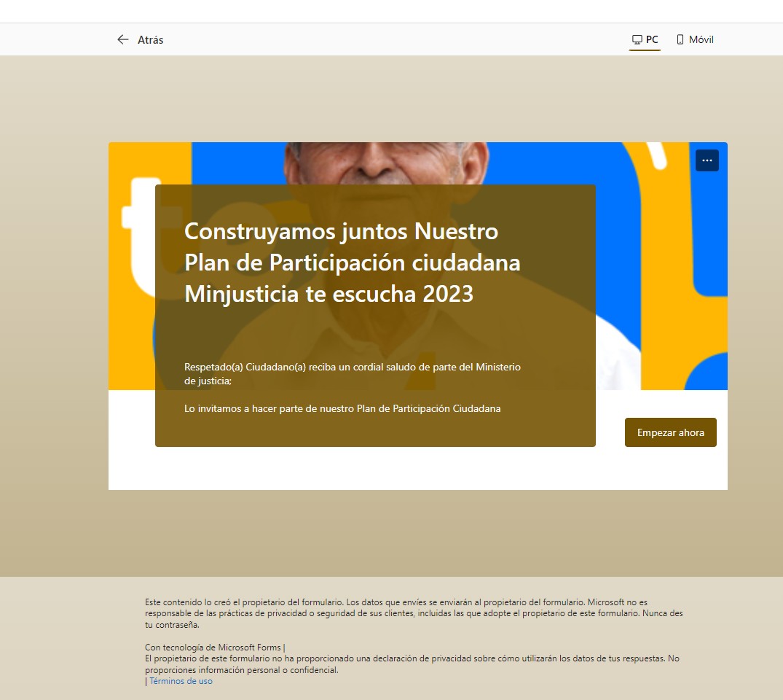
Resultados y evidencias
¡MinJusticiateescucha!
1. Divulgación de información
Encuesta vía Microsoft forms
https://forms.office.com/pages/designpagev2.aspx?auth_pvr=OrgId&auth_upn=dialoguemos%40minjusticia.gov.co&lang=es-419&origin=OfficeDotCom&route=Start&sessionid=34751c6b-b3c8-4426-a0f9-a287ddfd984e&subpage=design&id=zfse-ze-OEKE0k-sLHVR3D2ePDRi23BPv2ebwCAaKPRURDBLVTJUR0E0QUVPMFRIU1kyMDBXRkhMQy4u&topview=Preview

Slide 9
Resultados y evidencias
2. Convocatoria a grupos de interés
Fecha de inicio
Fecha de
finalización
Canales de divulgación
Redes sociales
Sitio web institucional
Aulas Virtuales Minjusticia
Hashtag
#minjusticiatees cucha2023
Facebook
Twitter
14 de Marzo de 2023
26 de Abril
2023
Correo
electrónico
Mailing
Intranet institucional
Formulario de Microsoft Forms

Slide 10
Resultados y evidencias por fase
2. Convocatoria a grupos de interés
La campaña de convocatoria incluyó mensajes en redes sociales, invitación a foros de participación, correos electrónicos y formularios virtuales que invitaron a la ciudadanía a apoyar la formulación del plan de participación, que compila las acciones de diálogo del MinJusticia para garantizar el derecho fundamental de la ciudadanía a participar en todas las fases de su gestión pública durante la vigencia 2023.
Medio | Total Alcance | Total Interacciones
Redes MinJusticia | 2149 | 370
Correo dialoguemos | 30.500 | 403
Aulas Virtuales Ministerio de Justicia | 112 | 6
Formulario virtual | 113 | 113
Todos | 43.994 | 902
Alcance 32.864
vistas de la
campaña
902
interacciones de la ciudadanía

Slide 11
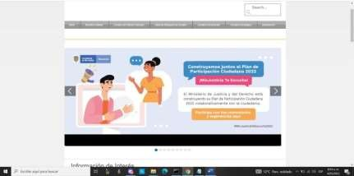
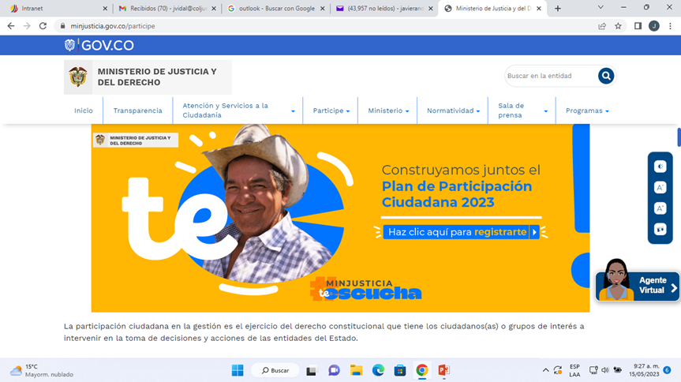
Resultados y evidencias por fase
2. Convocatoria a grupos de interés
Intranet institucional
Sitio web institucional

Slide 12
Resultados y evidencias por fase
2. Convocatoria a grupos de interés
Sitio web institucional
https://www.minjusticia.gov.co/ participe/planeaci%C3%B3n-y- presupuesto-participativo

Slide 13
Resultados y evidencias por fase
2. Convocatoria a grupos de interés
Facebook

Slide 14
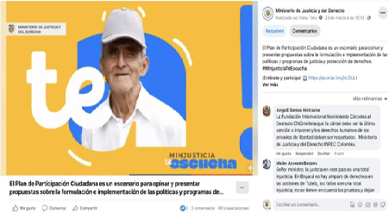
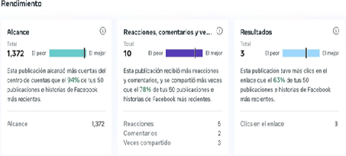
Contenidos con mejores resultados: Facebook: post con mayor alcance e interacción
2. Convocatoria a grupos de interés

Slide 15
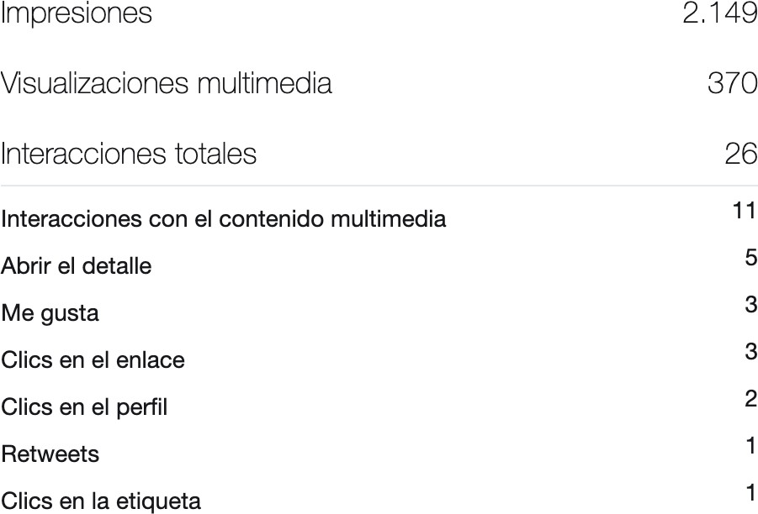
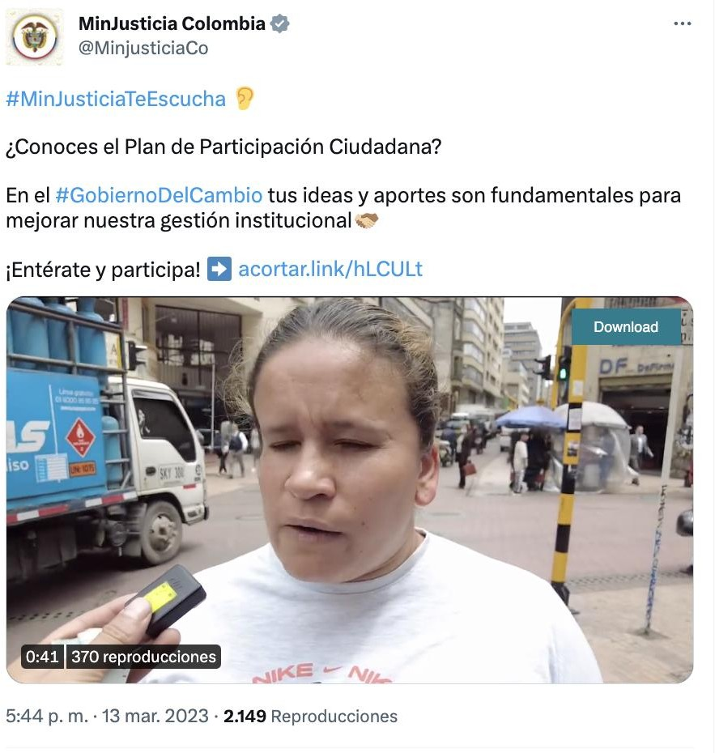
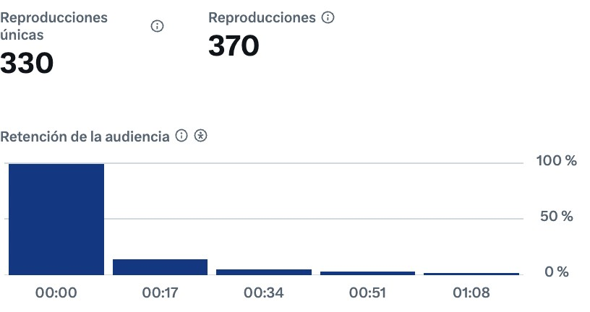
Resultados y evidencias por fase
2. Convocatoria a grupos de interés
Contenidos con mejores resultados:
Twitter: post con mayor alcance

Slide 16
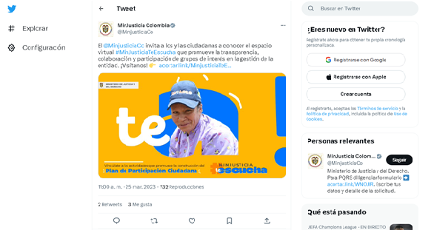
Resultados y evidencias por fase
2. Convocatoria a grupos de interés
Contenidos con mejores resultados: Twitter: post con más interacciones totales
Twitter
https://twitter.com/minjusticiaco/status/1639658410038706179?s=48&t=l9LDKYupSb33QUrAnHpjlQ
https://twitter.com/minjusticiaco/status/1638249056592863233?s=48&t=l9LDKYupSb33QUrAnHpjlQ
https://twitter.com/minjusticiaco/status/1643370522208612354?s=48&t=l9LDKYupSb33QUrAnHpjlQ
https://twitter.com/minjusticiaco/status/1637506222357192704?s=48&t=l9LDKYupSb33QUrAnHpjlQ

Slide 17
Resultados y evidencias por fase
2. Convocatoria a grupos de interés
Contenidos con mejores resultados: Twitter: post con más interacciones totales
Twitter
https://twitter.com/minjusticiaco/status/1638952265221283853?s=48&t=l9LDKYupSb33QUrAnHpjlQ
https://twitter.com/minjusticiaco/status/1635411464038273024?s=48&t=l9LDKYupSb33QUrAnHpjlQ
https://twitter.com/minjusticiaco/status/1636848893588561920?s=48&t=l9LDKYupSb33QUrAnHpjlQ
https://twitter.com/minjusticiaco/status/1641162407039971330?s=48&t=l9LDKYupSb33QUrAnHpjlQ

Slide 18
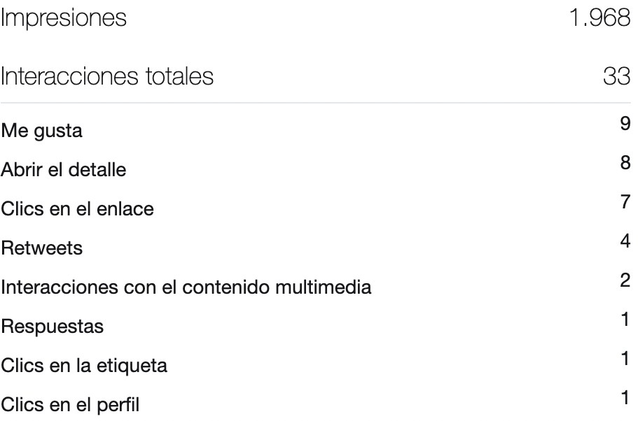
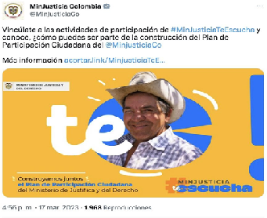
Resultados y evidencias por fase
2. Convocatoria a grupos de interés
Contenidos con mejores resultados: Twitter: post con más interacciones totales
Twitter
https://twitter.com/minjusticiaco/status/1636848893588561920?s=48&t=l9LDKYupSb33QUrAnHpjlQ

Slide 19
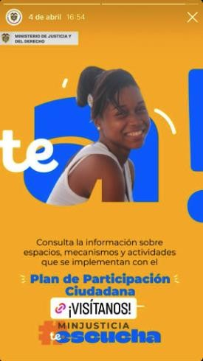
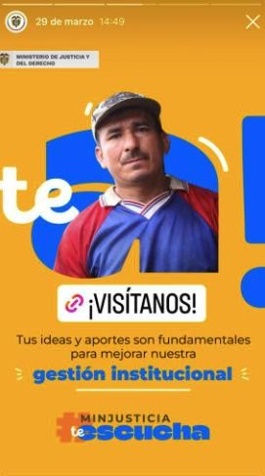
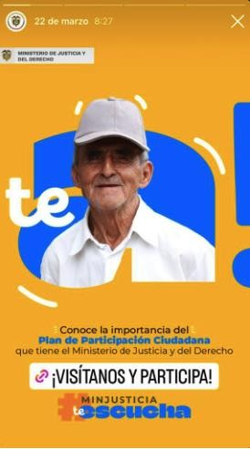
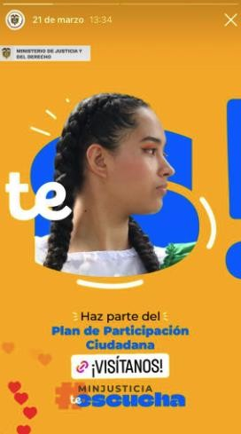
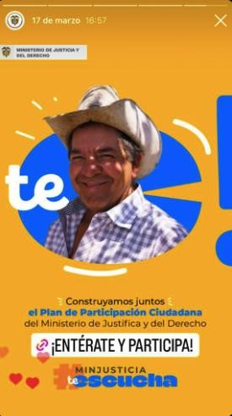
Resultados y evidencias por fase
2. Convocatoria a grupos de interés
Instagram

Slide 20
Resultados y evidencias por fase
2. Convocatoria a grupos de interés
Youtube
https://www.youtube.com/watch?v=Jki2wnzpPEM

Slide 21
Resultados y evidencias por fase
2. Convocatoria a grupos de interés
#MinjusticiaTeEscucha:
Redes sociales #MinjusticiaTeEscucha
 | Twitter | Facebook | Instagram
Numero de publicaciones | 8 | 7 y (5 historias destacadas) | 5 historias destacadas
Todos los detalles de las 15 publicaciones
Clic aquí ➡ (Informe #MinjusticiaTeEscucha)

Slide 22
Resultados y evidencias por fase
Conclusiones Redes sociales.
La campaña rodó a través de Twitter y Facebook como redes principales y se
reforzó el mensaje con historias en Instagram
Las publicaciones se ejecutaron como piezas estáticas y video
El formato de video logró los mejores resultados en alcance
Para la siguiente etapa de la campaña se deberían implementar videos más cortos con el objetivo de disminuir el abandono
Las galerías en Facebook e Instagram son un recurso para tener en cuenta
Se deben desarrollar videos en formato reel con participación de la gente para
publicar en plataformas como Instagram y TikTok

Slide 23
Resultados y evidencias por fase
3. Desarrollo del diálogo
Fecha de inicio
Fecha de
finalización
Canales de diálogo
A través de la campaña
#MinJusticiaTeEscucha203
los colombianos participaron, con sus propuestas y comentarios, en la construcción conjunta del Plan de Participación Ciudadana – 2023
14 de marzo de
2023
26 de abril de
2023
Formulario virtual
Redes sociales
Aulas Virtuales

Slide 24
Resultados y evidencias por fase
3. Desarrollo del diálogo
Por medio del espacio de participación desarrollado, el Ministerio buscó promover una comunicación efectiva y de doble vía para la presentación de propuestas sobre la incidencia ciudadana en el diagnóstico, la formulación, gestión e implementación y control de las políticas, planes, programas y proyectos del orden nacional en materia de justicia y protección de sus derechos.
EALV

Slide 25
Resultados y evidencias por fase
¡MinJusticiateescucha!
3. Desarrollo del diálogo
Se recibió un total de 120 comentarios y aportes de los grupos de interés.
El canal con mayor acogida fue el formulario virtual, que fue enviado a través del Correo electrónico: dialoguemos@minjusticia.gov.co

Slide 26
¡MinJusticiateescucha!
3. Desarrollo del diálogo
Canal |  | N° comentarios
Formulario virtual | https://forms.office.com/pages/designpagev2.aspx?auth_pvr=OrgId&auth_upn=dialoguemos%40minjusticia.gov.co&lang=es-419&origin=OfficeDotCom&route=Start&sessionid=34751c6b-b3c8-4426-a0f9-a287ddfd984e&subpage=design&id=zfse-ze-OEKE0k-sLHVR3D2ePDRi23BPv2ebwCAaKPRURDBLVTJUR0E0QUVPMFRIU1kyMDBXRkhMQy4u&topview=Preview | 113
Cantidad de comentarios y aportes recibidos

Slide 27
Resultados y evidencias por fase
Presidencia de la República de Colombia
3. Desarrollo del diálogo

Slide 28
Resultados y evidencias por fase
¡MinJusticiateescucha!
3. Desarrollo del diálogo
Katia Alexandra | El plan Nacional debe brindar herramientas hacia los jóvenes Creando la Oficina de empleo con visión e inclusión hacia la juventud. (OEVIJ) Debe tener como propósito capacitar a los jóvenes de las zonas más vulnerables Para combatir esta realidad, se plantea una estrategia enfocada al autoempleo mediante los siguientes procesos: 1) Diagnóstico de cadenas productivas con gran potencial; 2) Formación de competencias en gestión empresarial; 3) Apoyo financiero a través de un fondo de crédito operado por cooperativas y cajas rurales, y un fondo de “capital semilla” operado a través de las oficinas municipales; 4) Asistencia técnica para la mejora de los procesos productivos y de marketing, entre otros. 5) Capacitación y el fomento de los emprendimientos TICS , incluyendo la aplicación por los jóvenes en el campo. Es el garantizar educación de calidad y pertinencia, contextualizada para los jóvenes 6)Gestión de riesgos en el sector privado con la finalidad de ofrecer un modelo que sea resiliente y sustentable.
EALV

Slide 29
Resultados y evidencias por fase
¡MinJusticiateescucha!
3. Desarrollo del diálogo
Ciudadano | Propuestas y comentarios
Dioselina Gaviria | Soy lider social con enfoque en la proteccion y la defensa de los Derechos de las personas con discapacida, mi propuesta esta basada en lo que evidencio en mi recinto territorial , evaluar y crear estrategias de enfoque a entes gubernamentales que desconocen los derechos, vulneran los derechos y no los hacen cumplir es decir identificar en cada region que se esta haciendo, como lo estan haciendo y quien lo esta haciendo.trabajar y capacitar en lengua de señas a funcionarios de la salud,educadores y personas de mayor ingerencia en atencion a discapacidad para mejorar la inclusion de las personas con discapacidad auditiva Realizar estrategias de intervención en la identificación temprana desde los entornos familiares,sociales, educativos,laborales Crear programas foros y capacitaciones en cada region que acompañe y fortalezca la capacidad de representar sus derechos dignamente atravez de politicas publicas Retomar y evaluar las politicas publicas establecidas ,identificar cuales si se estan implementando en mejoras de la calidad de vida y cuales no se estan haciendo utiles, reconstruirlas y hacerlas valer necesitamos retomar el tema de los derechos de las personas privadas de la libertad mas aun aquellas que presentan algun tipo de discapacidad..propongo que las entidades y centros penitenciarios tengan una veeduria periódica de como se manejan los derechos a los internos y se implementen talleres y rehabilitación integral con enfoque a mejorar la integracion social de las personas privadas de la libertad con inclusion y compromiso familiar es decir realizar talleres colectivos con la participacion de un acudiente o famimia.por ultimo crear una entidad de atencion integral a las personas con discapacidaden cada region.. especialmente en aquellas regiones vulnerables con dificultad de desplazamiento e inclusion implementar la estrategia de rehabilitación basada en la comunidad creando y conformando redes de apoyo.
EALV

Slide 30
Resultados y evidencias por fase
¡MinJusticiateescucha!
3. Desarrollo del diálogo
Leidy Paola Sotelo Solano | Falta capacitaciones servidores publicos frente al tema principal para poder orientar mejor a los ciudadanos
Sandra Marcela Pineda | Buscar la protección efectiva de la participación ciudadana con herramienta tecnológicas.
Benjamin Bulla Dueñas | Me parece fabuloso al menos se nos da la oportunidad de expresar nuestras inquietudes con respecto a una serie de falencias que tienen nuestras leyes y que se hace necesario adicionar y/o modificar desde el puento de vista juridico y practico.
EALV

Slide 31
Resultados y evidencias por fase
¡MinJusticiateescucha!
3. Desarrollo del diálogo
Mayor divulgación de información y capacitación para realizar participación ciudadana en general | 25%
Realizar actividades de diálogo sobre temas que promuevan la inclusión (discapacidad, género, poblaciones, víctimas) | 12%
Realizar socialización, capacitación y fortalecimiento de los Métodos Alternativos de Solución de Conflictos para mejorar el acceso a la justicia en territorios | 8%
Convocar y vincular con mayor fuerza a los jovenés en las acciones de diálogo para la gestión del Minsiterio, realizar una jornada de RDC enfocada en la juventud. "Es necesario que nos hagan parte de la solución" | 8%
Tener en cuenta las poblemáticas públicas colombianas en general | 6%
Desarrollar participación enfocada en la estrategia de justicia para el ciudadano en territorios | 5%
Fortalecer la administración de justicia en el país | 3%
Fortalecer el sistema carcelario y penitenciario diálogando con la población objetivo principal (privados de la libertad y sus familias) | 3%
Realizar espacios de diálogo sobre información de los trámite de cannabis y acciones de racionalización | 3%
Seguir realizando capacitaciones a grupos de interés para participar con mayor efectividad y hacer adecuado control social | 3%
Desde la justicia transicional velar porque se cumplan los acuerdos y se reparen las víctimas | 2%
Desarrollar programas educativos sobre prevención de consumo de drogas e impactos en el medio ambiente | 2%
Fortalecer con accesibilidad y celeridad de los canales de acceso a la justicia, y las condiciones para realización de veedurías ciudadanas | 2%
Canal | Aportes
Formulario virtual | 113
Aulas Virtuales | 6
Derecho de peticion | 1
Cuéntanos tus propuestas sobre la construcción colaborativa del Plan de Participación Ciudadana - 2023
¡MinJusticia te escucha!
EALV

Slide 32
Resultados y evidencias por fase
¡MinJusticiateescucha!
3. Desarrollo del diálogo
Fortalecer y dar mayor atención al ciudadano con transparencia | 2%
Realizar capacitaciones sobre acceso a la justicia comunitaria | 2%
Participación de las veedurías para que las quejas sean tenídas en cuenta | 2%
Promoción y fortalecimiento de la seguridad ciudadana | 2%
Innovar en estrategias para fortalecer el acceso a información del Ministerio | 1%
Hacer más eficiente la respuesta y traslado de las consultas que se realizan al Ministerio | 1%
Brindar incentivos a los colgegios de abogados y dar las herramientas necesarias para apoyar y facilitar el acceso a una justicia pronta, con celeridad y accesible | 1%
Que en las actividades de participación se realice énfasis en temas relacionados con los nuevos lineamientos de las Comisarias de Familia | 1%
Realizar una ruta para hacer amigable el tema de denunciar los delitos de toda indole | 1%
Elevar los estandares de calidad de las practicas politicas en el marco de los Derechos Fundamentales y DDHH | 1%
Realizar diágnostico sobre la participación ciudadana del Ministerio | 1%
Fortalecer el sistema carcelario y penitenciario desde la perspectiva administrativa, con equidad de género y enfoque diferencial | 1%
Realizar actividades de diálogo sobre justicia restaurativa | 1%
Focalizar políticas públicas que generen empleo en los centros de reclusión penitenciario y carcelario | 1%
Que sigan visitandonos en territorio para ser escuchados | 1%
Unificación de la Policía Judicial en un solo organismo del Estado | 1%
Involucrar al sector privado a través de capacitaciones relacionadas con la Subdirección de Control y Fiscalización de Sustancias Químicas y Estupefacientes | 1%
Traslados | Aportes
Otras Dependencias Minjusticia | 12
Otras Entidades | 15
Cuéntanos tus propuestas sobre la construcción colaborativa del Plan de Participación Ciudadana - 2023
¡MinJusticia te escucha!
EALV

Slide 33
Resultados y evidencias por fase
¡MinJusticiateescucha!
3. Desarrollo del diálogo
Fortalecer y dar mayor atención al ciudadano con transparencia | 2%
Realizar capacitaciones sobre acceso a la justicia comunitaria | 2%
Participación de las veedurías para que las quejas sean tenídas en cuenta | 2%
Promoción y fortalecimiento de la seguridad ciudadana | 2%
Innovar en estrategias para fortalecer el acceso a información del Ministerio | 1%
Hacer más eficiente la respuesta y traslado de las consultas que se realizan al Ministerio | 1%
Brindar incentivos a los colgegios de abogados y dar las herramientas necesarias para apoyar y facilitar el acceso a una justicia pronta, con celeridad y accesible | 1%
Que en las actividades de participación se realice énfasis en temas relacionados con los nuevos lineamientos de las Comisarias de Familia | 1%
Realizar una ruta para hacer amigable el tema de denunciar los delitos de toda indole | 1%
Elevar los estandares de calidad de las practicas politicas en el marco de los Derechos Fundamentales y DDHH | 1%
Realizar diágnostico sobre la participación ciudadana del Ministerio | 1%
Fortalecer el sistema carcelario y penitenciario desde la perspectiva administrativa, con equidad de género y enfoque diferencial | 1%
Realizar actividades de diálogo sobre justicia restaurativa | 1%
Focalizar políticas públicas que generen empleo en los centros de reclusión penitenciario y carcelario | 1%
Que sigan visitandonos en territorio para ser escuchados | 1%
Unificación de la Policía Judicial en un solo organismo del Estado | 1%
Involucrar al sector privado a través de capacitaciones relacionadas con la Subdirección de Control y Fiscalización de Sustancias Químicas y Estupefacientes | 1%
Dependencia o entidad | Aportes
Alcaldía de Bogotá | 2
Asuntos Legislativos | 1
Función Publica | 1
Justicia Formal | 2
Justicia Transicional | 3
Metodos Alternativos | 6
Minambiente | 2
Minsalud | 1
Mintrabajo | 2
Mineducacion | 2
Rama Judicial | 3
Unidad De victimas | 1
Cuéntanos tus propuestas sobre la construcción colaborativa del Plan de Participación Ciudadana - 2023
¡MinJusticia te escucha!
EALV

Slide 34
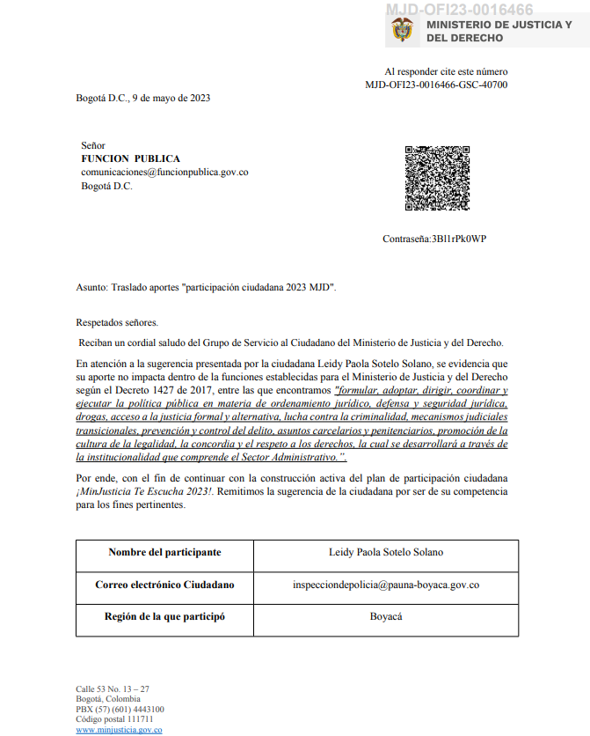
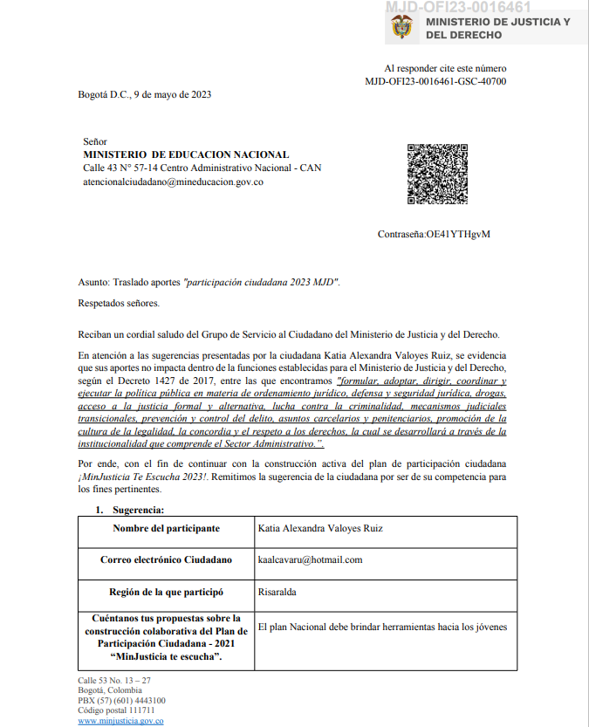
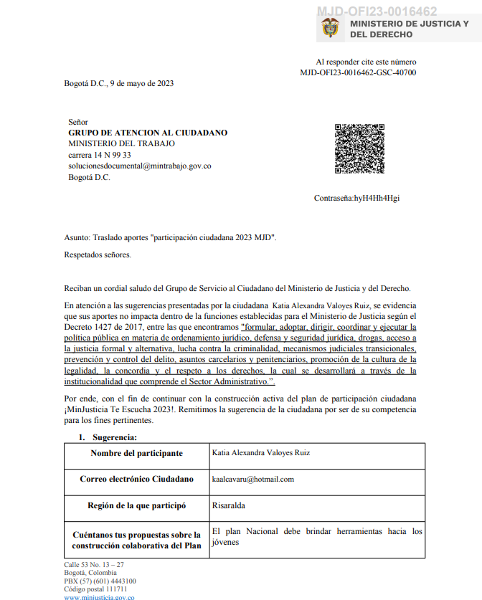

Slide 35
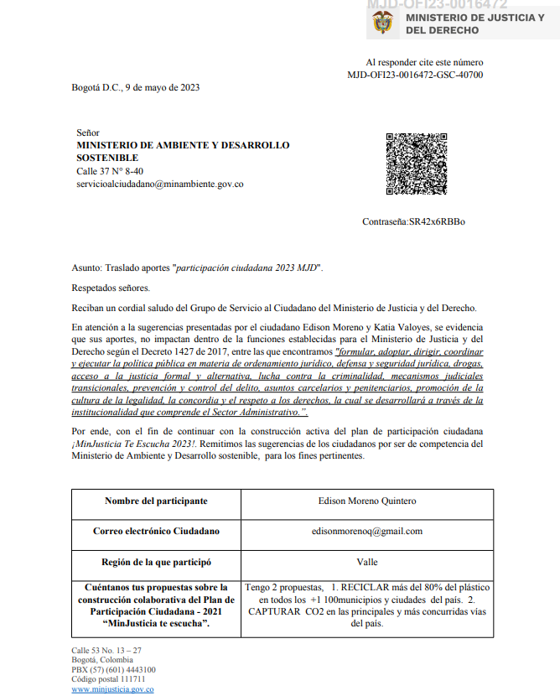
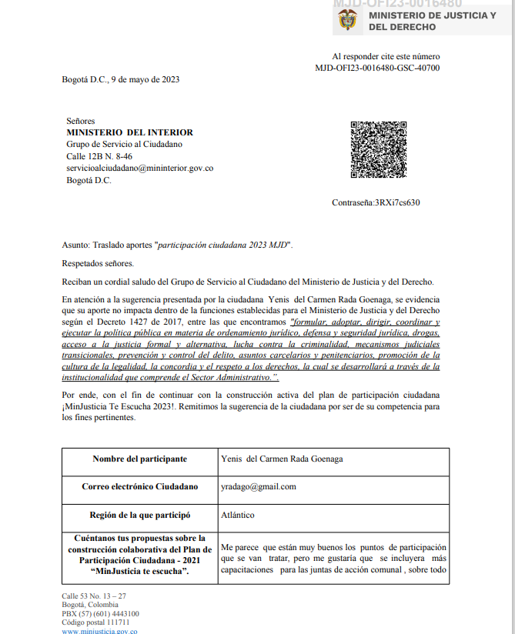
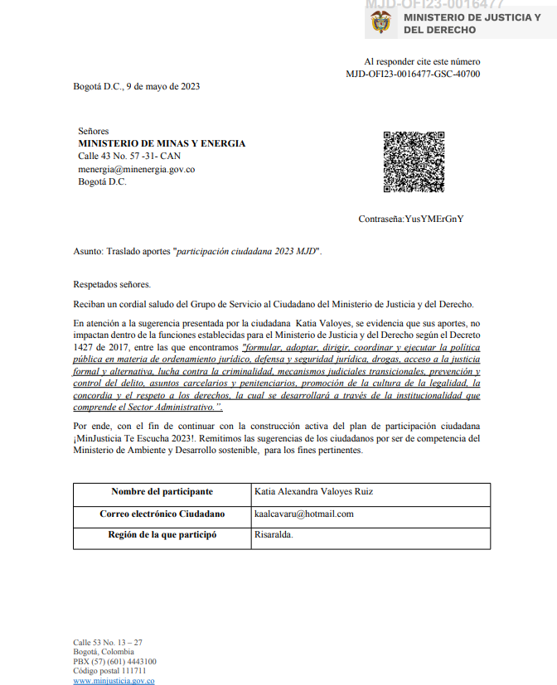

Slide 36
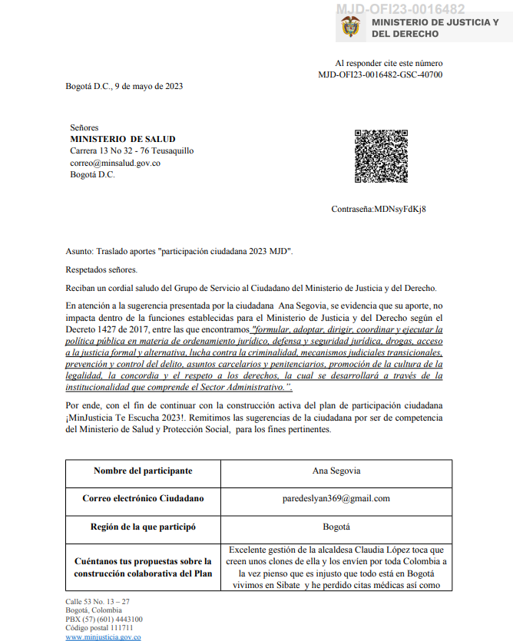
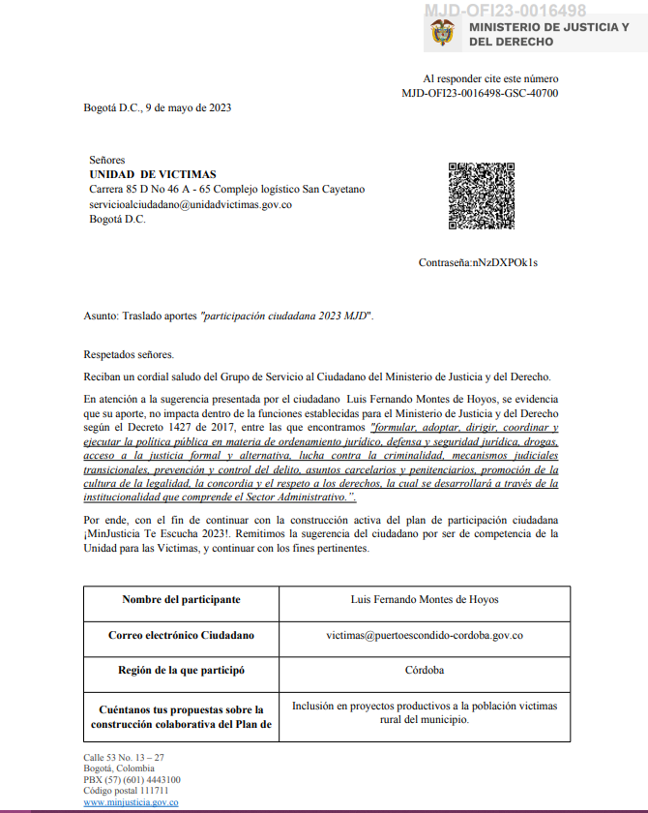
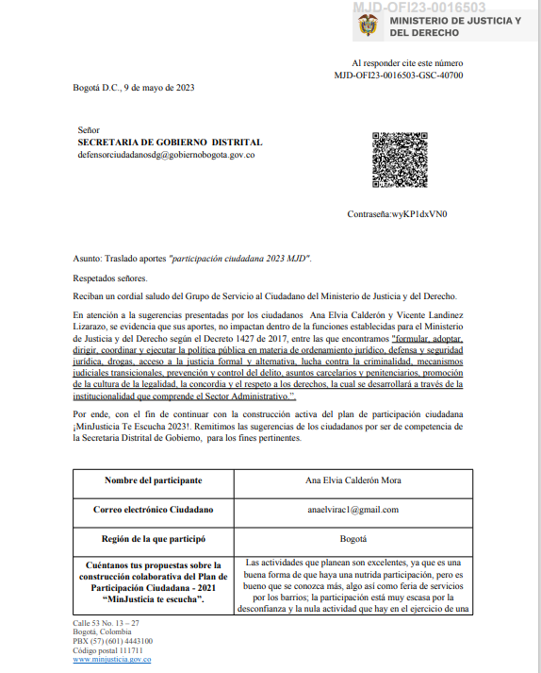
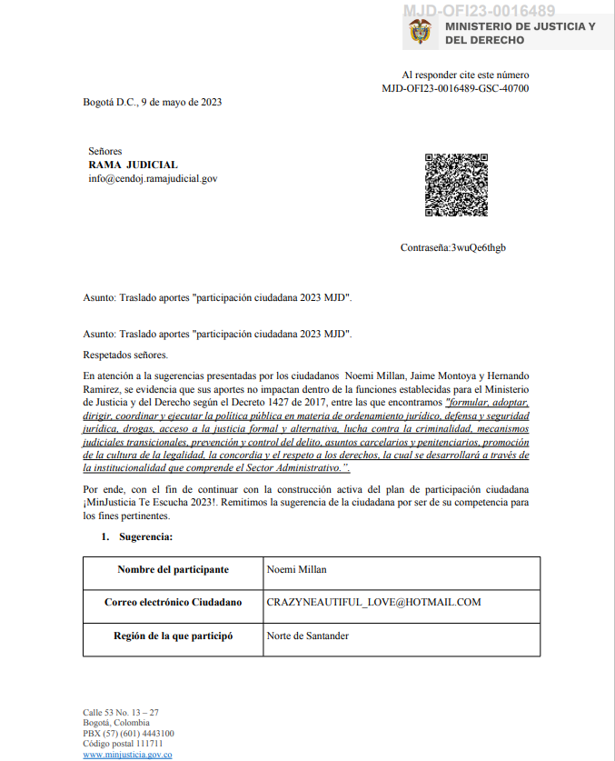

Slide 37
Resultados y evidencias por fase
¡MinJusticiateescucha!
Participación por Departamento
AMAZONAS | 1 | CESAR | 7
ANTIOQUIA | 40 | CHOCÓ | 3
ARAUCA | 1 | CÓRDOBA | 4
ATLÁNTICO | 14 | CUNDINAMARCA | 32
BOGOTÁ | 93 | GUAINÍA | 1
BOLIVAR | 11 | GUAVIARE | 1
BOYACÁ | 18 | HUILA | 14
CALDAS | 10 | LA GUAJIRA | 3
CAQUETÁ | 5 | MAGDALENA | 6
CASANARE | 12 | META | 7
CAUCA | 11 | NARIÑO | 10
TOLIMA | 10 | NORTE DE SANTANDER | 11
VALLE DEL CAUCA | 32 | PUTUMAYO | 5
SANTANDER | 25 | QUINDÍO | 3
SUCRE | 6 | RISARALDA | 7
14%
2%
5%
4%
5%
Contamos con la participación de ciudadanos de 29
Departamentos y el D.C.
3%
3%
2%
4%
2%
3%
5%
2%
2%
4%
20%
4%
11%
EALV

Slide 38
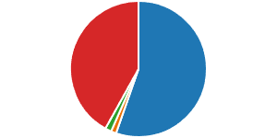
Resultados y evidencias por fase
¡MinJusticiateescucha!
Género de los ciudadanos participantes
¿Sexo al cual pertenece?
Identidad de genero
Femenino | 202
Masculino | 198
Intersexual | 0
Prefiero no decirlo | 2
Otras | 1
Cisgenero | 223
Hombre Transgenero | 5
Mujer Transgenero | 6
Prefiero no decirlo | 169
EALV

Slide 39
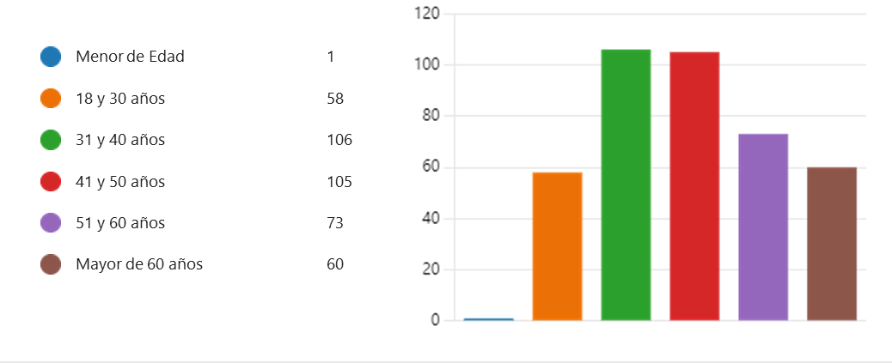
Resultados y evidencias por fase
¡MinJusticiateescucha!
Rango de edad de los ciudadanos
participantes
EALV

Slide 40
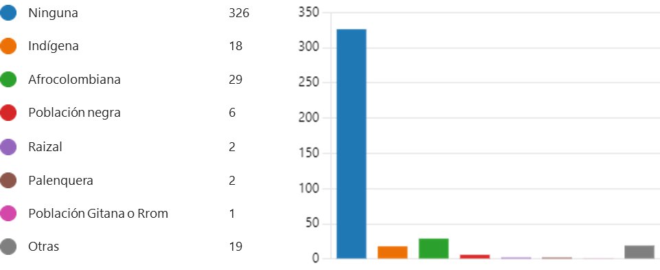
Resultados y evidencias por fase
¡MinJusticiateescucha!
Autoreconocimiento de pertenecía étnica de los ciudadanos participantes
EALV

Slide 41
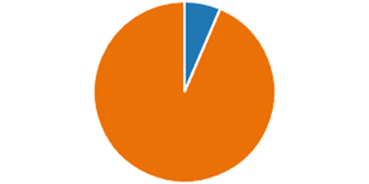
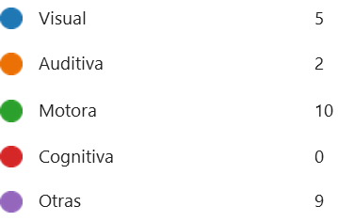
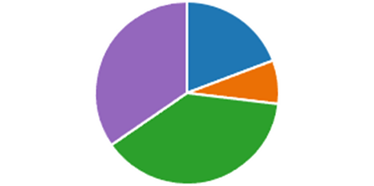
Resultados y evidencias por fase
¡MinJusticiateescucha!
Poblaciones en condición de discapacidad
EALV

Slide 42
Resultados y evidencias por fase
Presidencia de la República de Colombia
¡MinJusticiateescucha!
4. Publicación de resultados
Fecha de inicio
12 de mayo de 2023
Redes sociales
Página web MinJusticia
Canales de publicación
Intranet Minjusticia
Correo electrónico
EALV

Slide 43
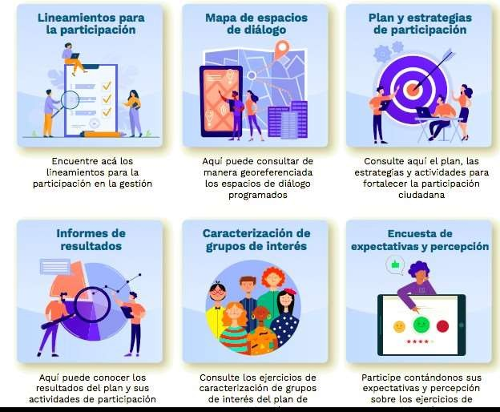
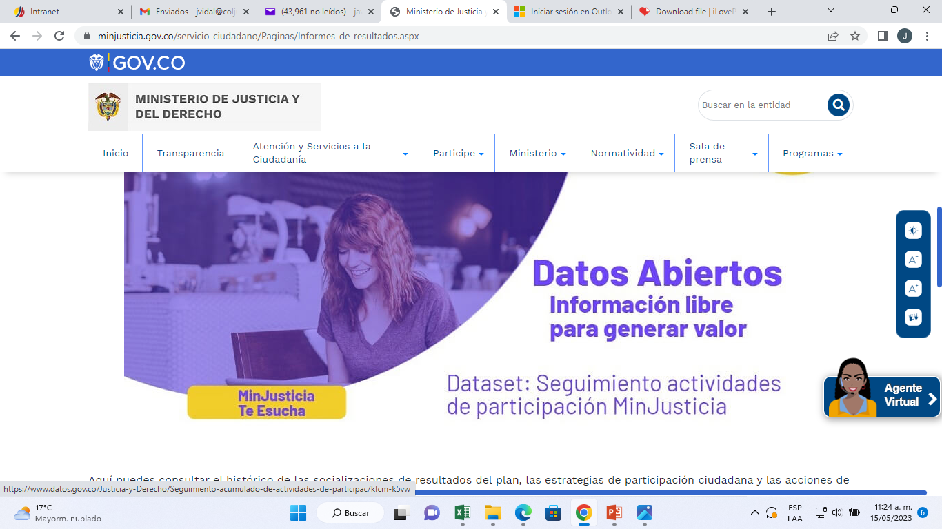
Resultados y evidencias por fase
4. Publicación de resultados
https://www.minjusticia.gov.co/servicio-ciudadano/Paginas/Informes-de-resultados.aspx
Portales Minjusticia
EALV

Slide 44
Resultados y evidencias por fase
¡MinJusticiateescucha!
5. Respuestas a la ciudadanía y seguimiento a compromisos
Se emitieron respuestas para el 100 % de los comentarios recibidos de la ciudadanía
Para conocer el detalle de las respuestas y seguimiento a compromisos Consulta el anexo de este informe en: https://www.minjusticia.gov.co/servicio-ciudadano/Paginas/Informes-de-resultados.aspx
EALV

Slide 45
Resultados y evidencias por fase
¡MinJusticiateescucha!
5. Respuestas a la ciudadanía y seguimiento a compromisos
Compromisos derivados del diálogo
Identificar las competencias, las dependencias del Minjusticia o entidades estatales, asociadas a las propuestas del grupo de interés.
Socializar a las dependencias asociadas las propuestas recibidas.
Ajustar y/o fortalecer el proyecto de plan de participación ciudadana (en consulta) teniendo en cuenta las propuestas y sugerencias recibidas.
EALV

Slide 46
Recomendaciones
Otras recomendaciones a tener en cuenta para el desarrollo del plan 2023
Fortalecer el uso de lenguaje claro en la información que se entregue en el desarrollo de las actividades de diálogo.
Socializar a los grupos de valor que va a convocar al proceso de participación, la información que considere necesaria para prepararse.
Dar las herramientas de información y diálogo a los ciudadanos. Para ello es importante que cada actividad de participación que desarrolle la Entidad atienda a la caracterización de grupos de interés y las particularidades del territorio hacia el cual se dirija.
Es importante continuar con el aprovechamiento de las TIC para el desarrollo de los espacios de diálogo.
Es necesario realizar una mayor divulgación y pedagogía de la oferta institucional del Ministerio, para evitar falsas expectativas sobre los productos y servicios ofrecidos.
EALV

